Slide 1
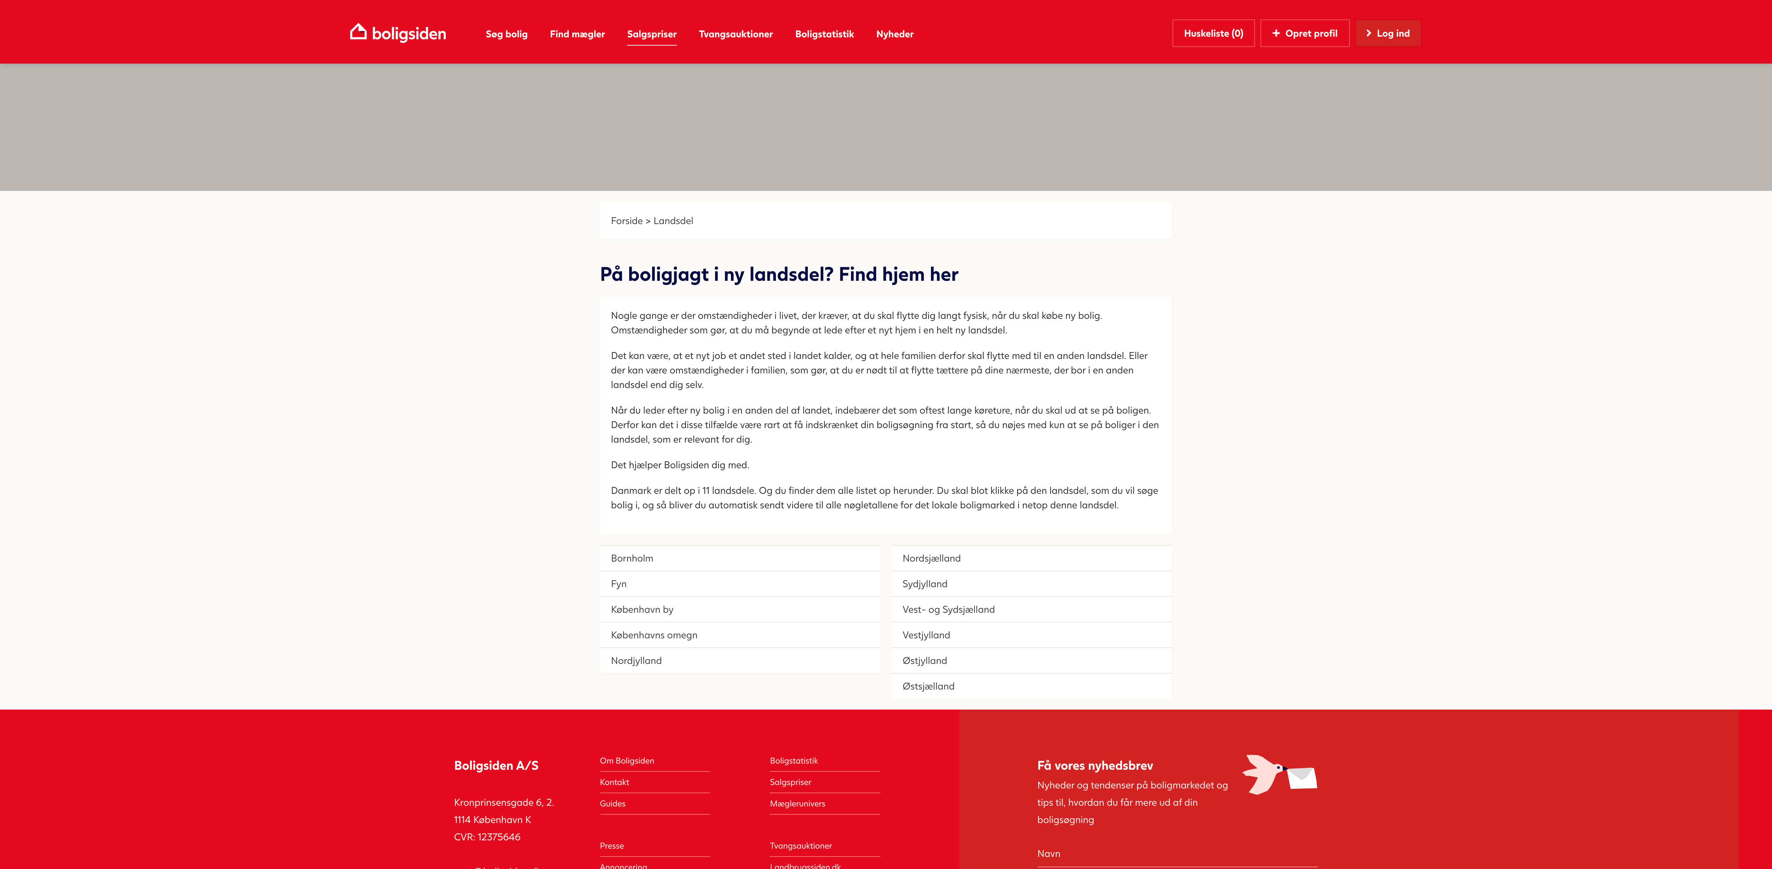
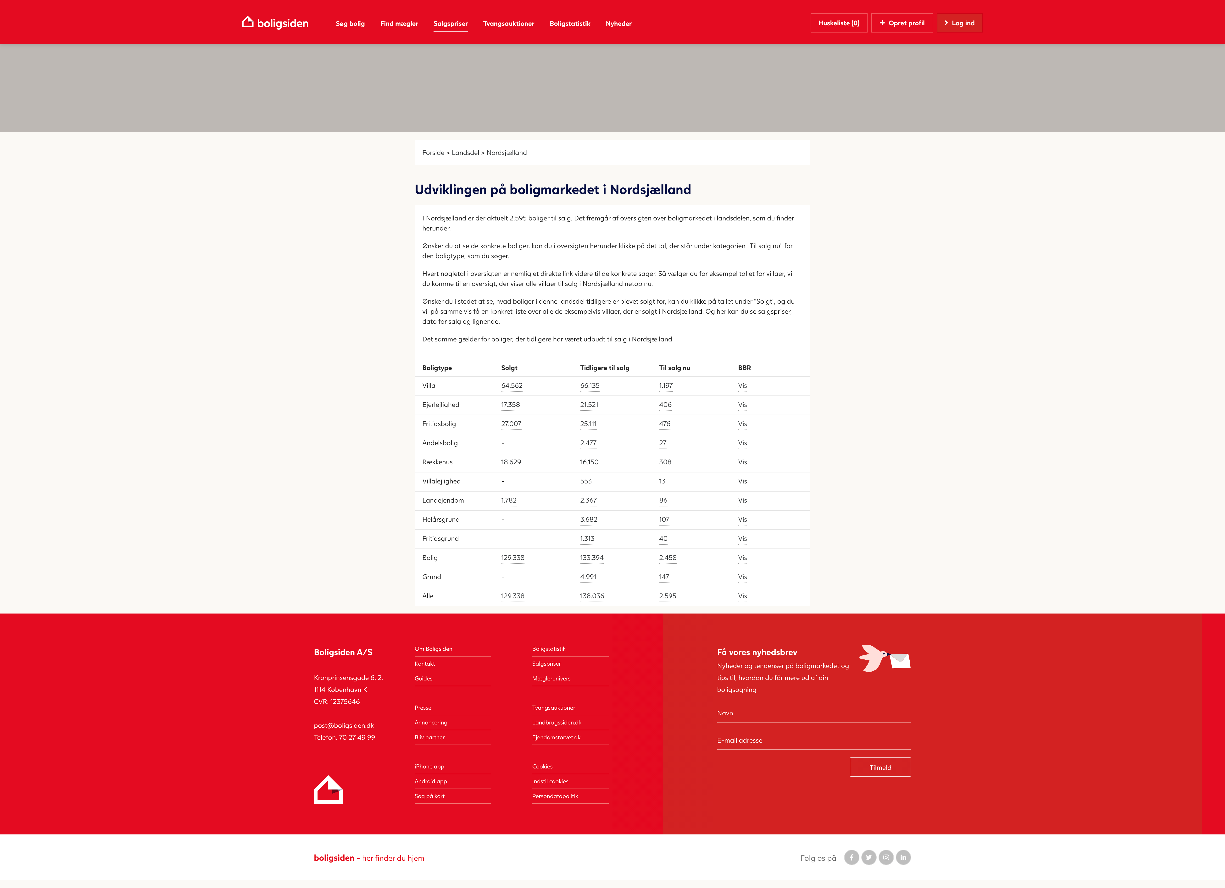
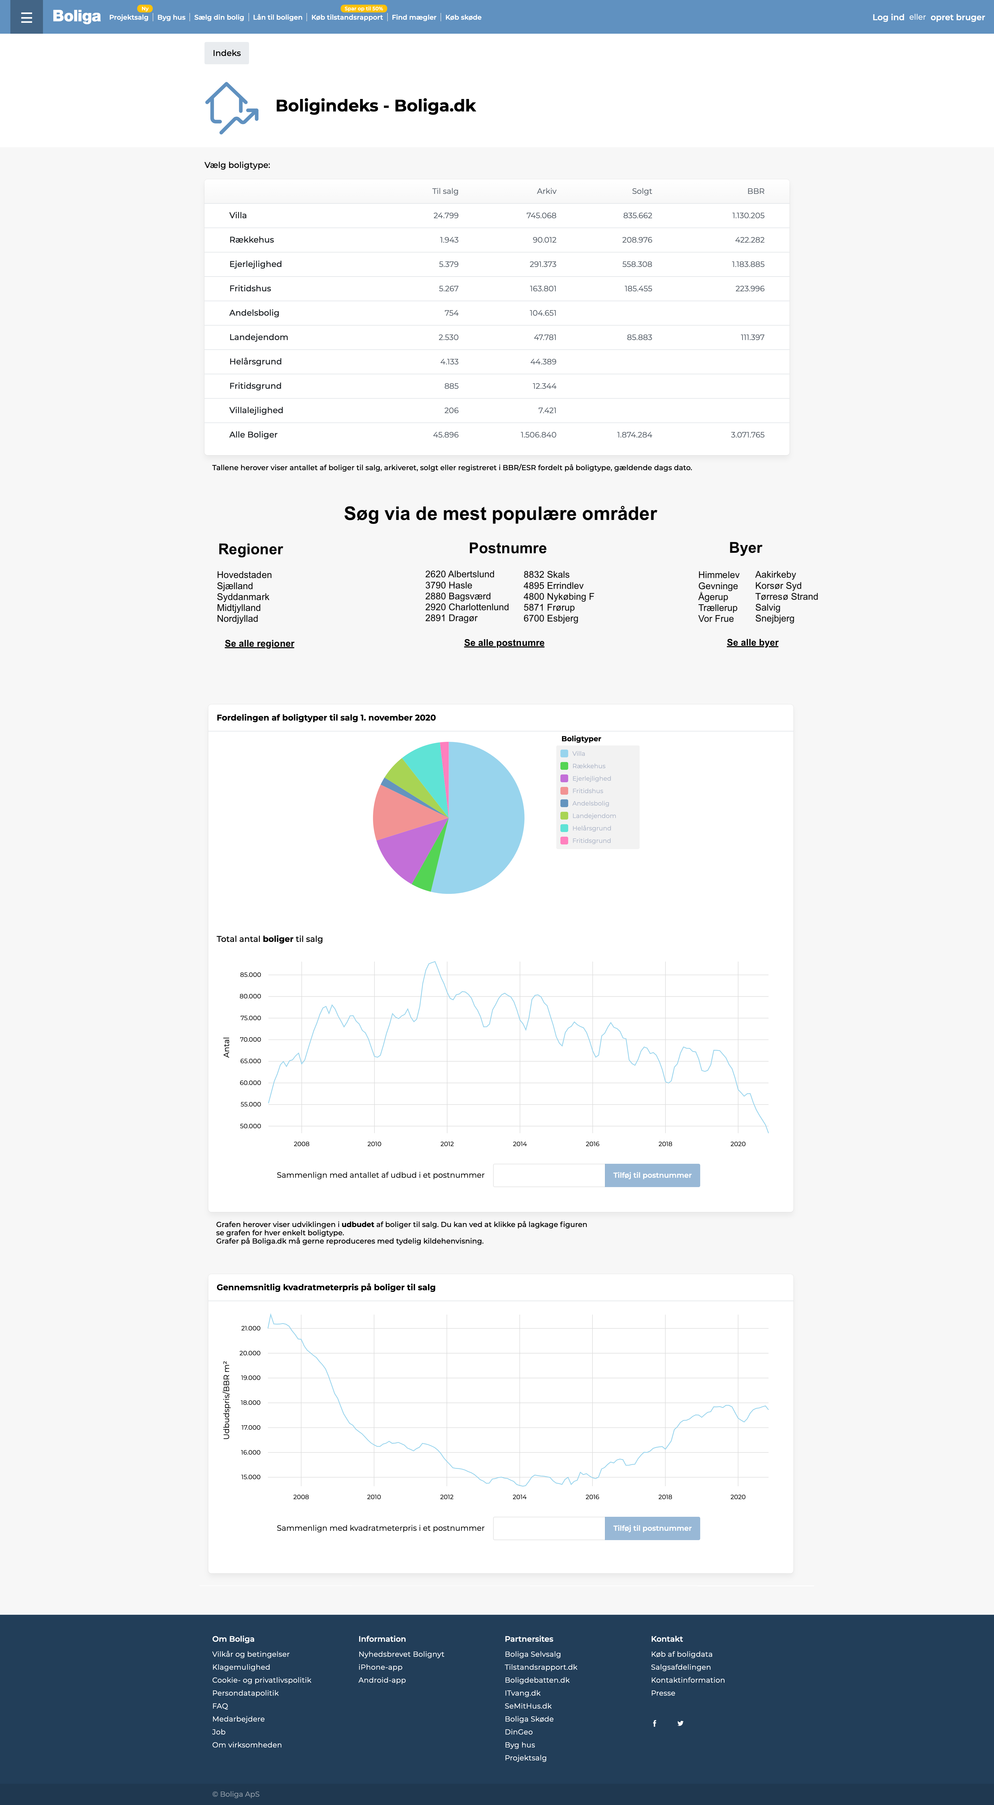
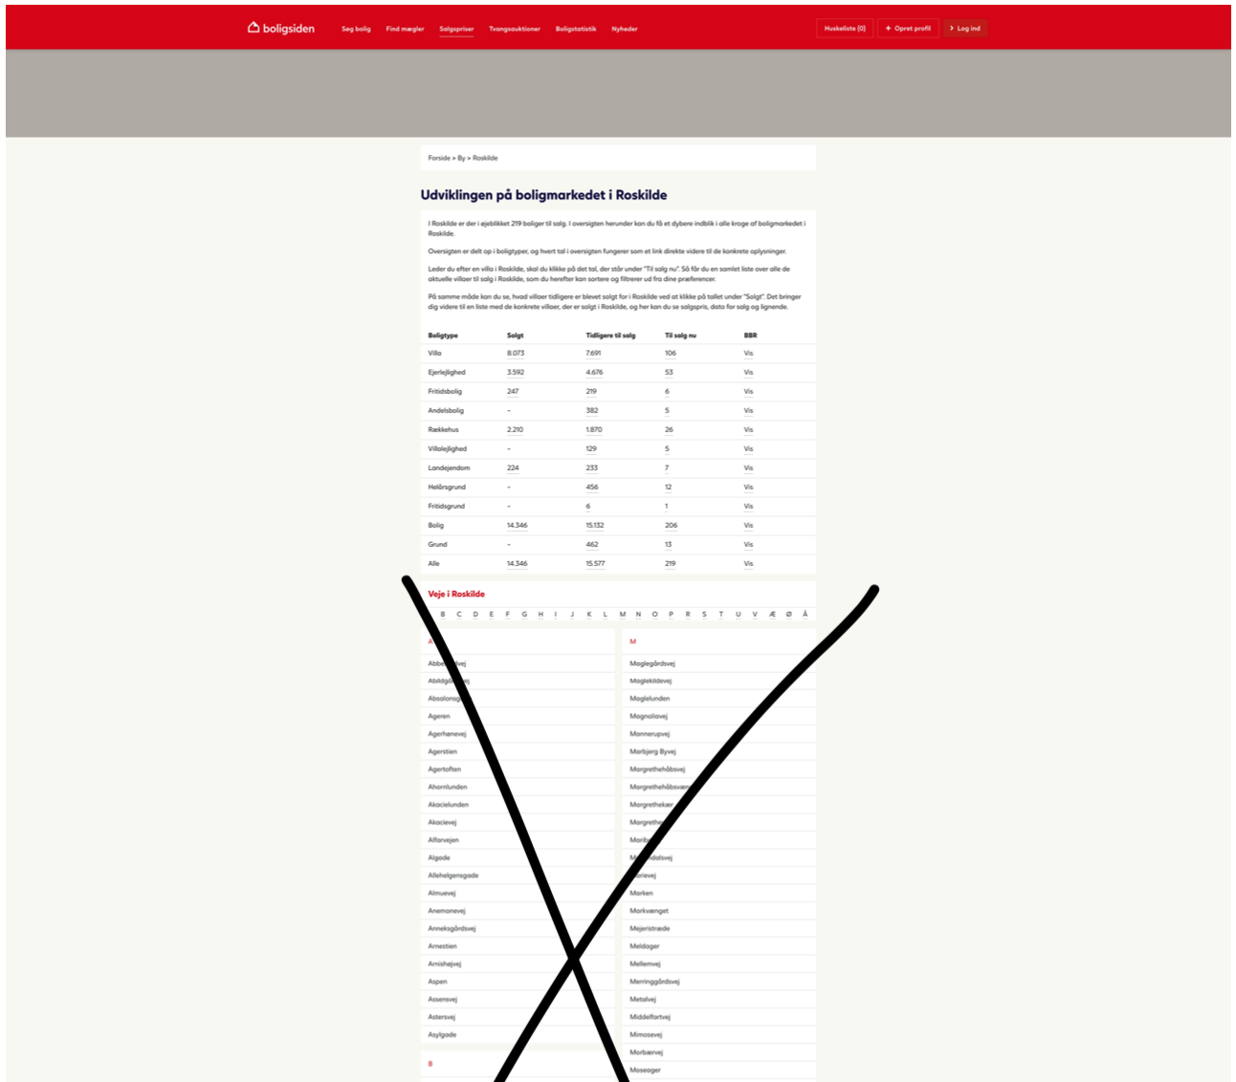
Side 2:
- /indeks/landsdele
Side 5:
- /indeks/landsdele/[LANDSDEL]
- F.eks. /indeks/landsdele/bornholm
Side 7:
Landsdele:
- /indeks/landsdele/[LANDSDEL]/alle-til-salg
- F.eks. /indeks/landsdele/bornholm/alle-til-salg (URL findes ikke endnu)
- /indeks/landsdele/[LANDSDEL]/[BOLIGTYPE]-til-salg-[LANDSDEL]
- F.eks. /indeks/landsdele/bornholm/villaer-til-salg (URL findes ikke endnu)
Postnumre (bruger eksisterende URL-struktur - kræver ikke design):
- /resultat/alle-til-salg-[BY-POSTNUMMER]
- F.eks. /resultat/alle-til-salg-roskilde-4000
- /resultat/[BOLIGTYPE]-til-salg-[BY-POSTNUMMER]
- F.eks. /resultat/villaer-til-salg-roskilde-4000
Byer:
- /indeks/byer/[BY]/alle-til-salg
- F.eks. /indeks/byer/gevninge/alle-til-salg (URL findes ikke endnu)
- /indeks/byer/[BY]/[BOLIGTYPE]-til-salg
- F.eks. /indeks/byer/gevninge/villaer-til-salg (URL findes ikke endnu)
Andre sider/bruger eksisterende URL-struktur/kræver ikke design:
BBR:
- https://www.boliga.dk/bbr/search?sort=street-a&page=1 (men med tilpasset søgekriterier - geografisk og alle eller specifik boligtype)
- F.eks. https://www.boliga.dk/bbr/search?zipcodeFrom=4000&zipcodeTo=4000&street=&page=1&bbrsearch=1&sort=street-a (for "Postnummer: 4000 Roskilde")
Solgt:
- https://www.boliga.dk/salg/resultater?page=1&sort=date-d (men med tilpasset søgekriterier geografisk og alle eller specifik boligtype)
- F.eks. https://www.boliga.dk/salg/resultater?page=1&sort=date-d&zipcodeFrom=4000&zipcodeTo=4000&street= (for "Postnummer: 4000 Roskilde")
Tidligere til salg:
- https://www.boliga.dk/resultat?searchTab=0&searchArchive=true#udvidetsoegning (men med tilpasset søgekriterier - geografisk og alle eller specifik boligtype)
F.eks. https://www.boliga.dk/resultat?searchTab=0&searchArchive=true&zipCodes=4000&sort=daysForSale-a (for "Postnummer: 4000 Roskilde")
Side 1:
- /indeks
Side 3:
- /indeks/postnumre
Side 6:
Postnumre:
- /indeks/postnumre/[POSTNUMMER-BY]
- F.eks. /indeks/postnumre/4000-roskilde
Byer:
- /indeks/byer/[BY]
- F.eks. /indeks/byer/gevninge
Side 4:
- /indeks/byer
Se vedhæftede billeder i opgaven for større opløsning (“Side X”)
Blå /URLs indikerer klikbare links for live eksempler
For side 2-6 er formålet er lave et tilsvarende design

